Slide 1
PRESENTATION 2016.12.05
오픈소스 SW 최종 보고서
팀장 : 한상명
팀원 : 이수행
김기영
최병준

Slide 2
I
Index
01.주제선정 및 동기
02.OVERVIEW
03.시연
04.결과
05.Github 사용내역

Slide 3
1
PART 01
주제선정 및 동기

Slide 4
01
주제선정 및 동기
The expiry date notification services using a barcode
- BarCode인식을 활용한 유통기한 알림 서비스
유통기한이 있는 제품의 관리를 android앱을 통해 손쉽게 유통기한을 관리할 수 있는 시스템을 개발하기 위해 선정
모바일의 푸쉬 알림과 같은 기능을 이용하여 유통기한이 임박하였을 때 알림을 보내 효율적인 제품 관리에 도움
오픈소스인 zXing library를 활용하여 프로젝트 진행

Slide 5
01
주제선정 및 동기
사용한 오픈소스 : zXing library
구글에서 제공하는 오픈소스로 Zebra Crossing의 약자. QR코드 스캔 어플리케이션의 대다수가 이 어플리케이션을 이용했다고 해도 과언이 아닐정도로 널리 쓰이고 있는 코드다. 다양한 바코드를 인식할 수 있다. 인식할 수 있는 바코드 종류는 총 15 가지
테스트 코드가 포함되어 있고 안드로이드와 아이폰
둘다 사용 가능하다.

Slide 6
01
주제선정 및 동기
역할 분담
한상명(팀장) : 팀장의 역할 및 전체적인 프로젝트의 관리
발표자료 및 보고서 작성
이수행(팀원) : zXing Library코딩 및 Android Application제작,
발표자료 및 보고서 작성
김기영(팀원) : 프로젝트 관리 및 알고리즘 작성, UI 디자인,
서버와 Android App 제작
최병준(팀원) : IntelliJ 서버 및 DB제작 , Android Application제작 zXing Library를 사용하여 코딩 작업
팀원들이 모두 다같이 협업하여 프로젝트를 진행하였음

Slide 7
2
PART 02
OverView

Slide 8
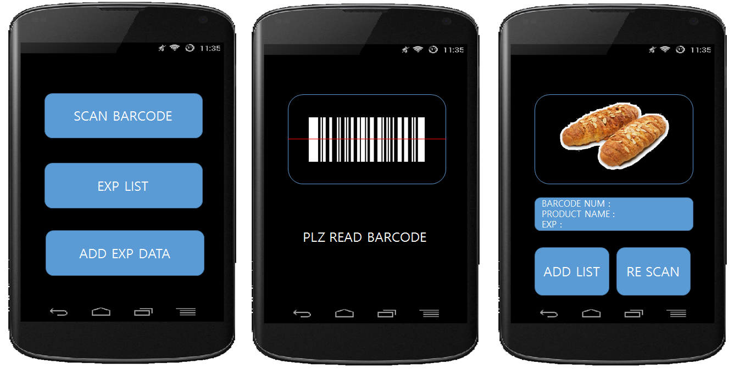
02
주제선정 및 동기
초기 Prototype모델

Slide 9
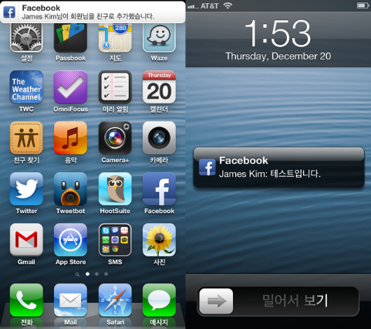
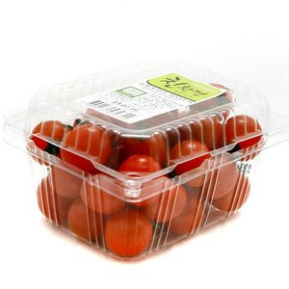
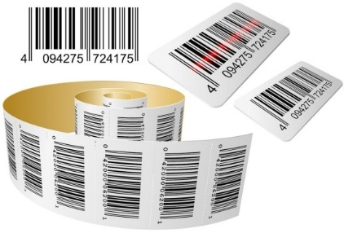
02
주제선정 및 동기
Android Studio
MySQL
Socket
Database
Expiration Date Management
Push
Android
Application
Input
Barcode
zXing-Master
Open Soucer
GitHub

Slide 10
02
주제선정 및 동기
Zxing-Master
DB Opener
MySQL
Socket
Camera
APP
IntelliJ

Slide 11
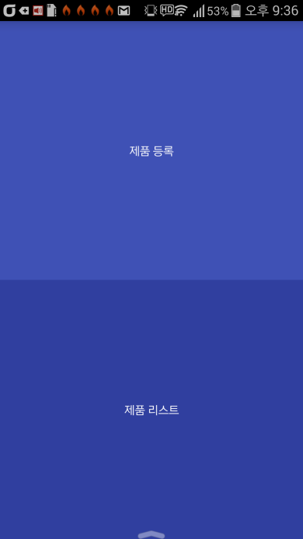
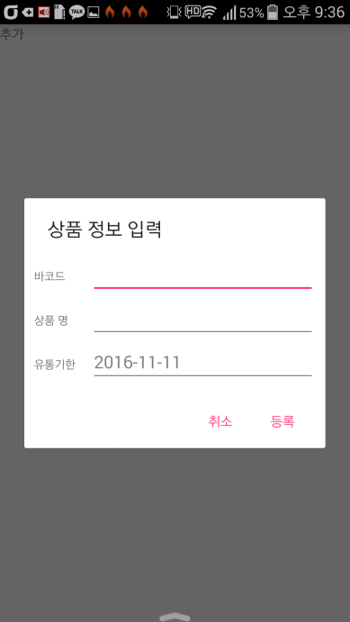
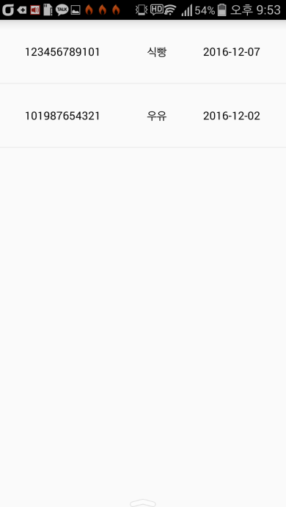
02
주제선정 및 동기
현재 완성된 모델

Slide 12
3
PART 03
시연

Slide 13
4
PART 04
결론

Slide 14
04
결론
Github를 다루게 되어 버전관리의 편리함을 몸소 느껴 편리함을 느꼈다.
JAVA 및 Android Studio를 많이 다뤄본 적 없었던 팀원들이 이번 계기로 관심을 갖게 되고, 이번 프로젝트를 통해 새로운 도전을 하게 되어 개개인의 실력 향상에 많은 도움이 되었던 것 같다.
이번 프로젝트의 주제 Barcode인식을 활용하여 보다 많은 정보를 사용자에게 전달할 수 있을 것 같고, 발표 후에도 훨씬 좋은 프로젝트 결과물을 낼 수 있을 것 같다.
프로젝트의 한계점을 느끼기도 했지만 팀원들간 커뮤니케이션 및 협동심을 느낄 수 있었던 점이 이 프로젝트의 가장 큰 장점이라고 생각한다.

Slide 15
5
PART 05
Github 사용내역

Slide 16
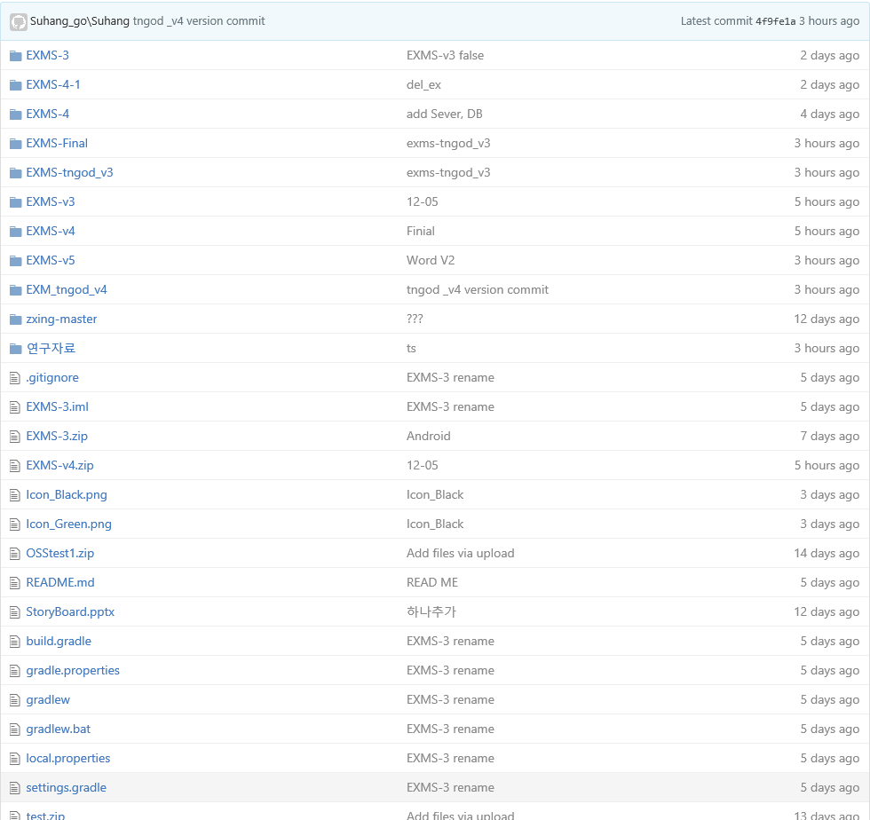
05
Github 사용내역
Github 의 Project_OS 라는 이름의 Repository를 만들어서 팀원들간 사용한 리스트이며
v1,v2 로 버전을 나누어 버전관리를 해온 모습입니다

Slide 17
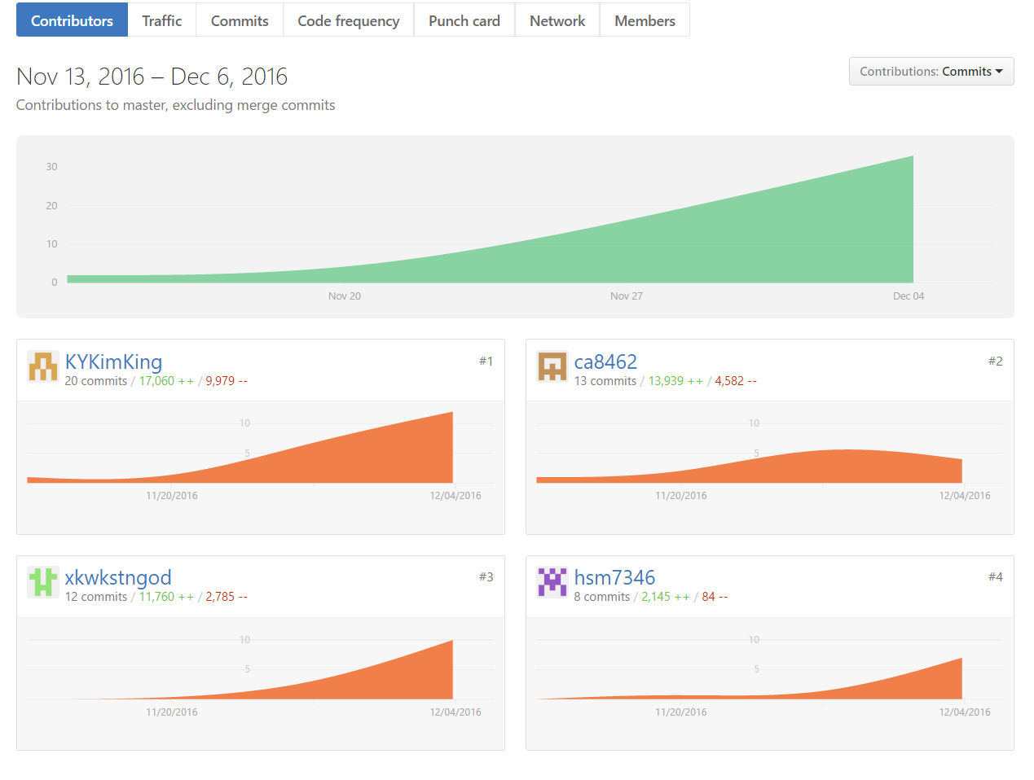
05
Github 사용내역
Project_OS의 활동 그래프 이며 Github를 처음 다뤄보다보니 문제점들이 많이 있었습니다
몇몇 멤버는 commit 이 정상적으로 수행이 되었음에도 그래프에 표시되지 않은 현상이 발생하였습니다

Slide 18
Thank You
한상명 이수행 김기영 최병준

